Slide 1
Novinky v léčbě astmatu
Petr Honomichl

Slide 2
Definice astmatu
Astma je definováno jako chronické zánětlivé onemocnění dýchacích cest, charakterizované:
Opakovanými stavy hvízdavého dýchání.
Kašlem.
Dušností a svíráním na hrudi.
Tyto stavy jsou způsobeny bronchiální hyperreaktivitou a následnou reverzibilní bronchiální obstrukcí.

Slide 3
Epidemiologie
ASTMA je celosvětový problém.
V závislosti na různých populacích postihuje až 30 % lidí.
Celosvětový počet astmatiků je odhadován ke 300 milionům a prevalence ve světě neustále stoupá*.
Dětské astma se stává nejčastějším chronickým onemocněním v dětském věku a akutní exacerbace astmatu je nejčastější příčinou návštěv pohotovostí.
V České republice je v současné době 5–10 % dětí, které mají astma a vyžadují léčbu.
*Asher MI, Montefort S, Bjorkstein B, et al. Worldwide time trends in the prevalence of symptoms of asthma, allergic rhinoconiuctivitis and eczema in childhood: ISAAC study phase s one and three repeat multicountr y cross-sec tional sur veys. Lancet 2006;368:733–743

Slide 4
Atopická senzibilizace a astma
Výskyt hlavních atopických příznaků v průběhu dětství
  Atopická dermatitida
  Potravinová alergie
  Alergická rinitida
  Průduškové astma
„Atopic march“
Wahn U. et al., German Multicentric Allergy Study
Notes:
4

Slide 5
Rozvoj astmatu
alergeny
stres
infekce
výživa
iritační
látky
genetika
pohyb
smog
klima
tabákový
kouř
Mims JW. Asthma: definitions and pathophysiology. Int Forum Allergy Rhinol. 2015 Sep;5 Suppl 1:S2-6. doi: 10.1002/alr.21609.

Slide 6
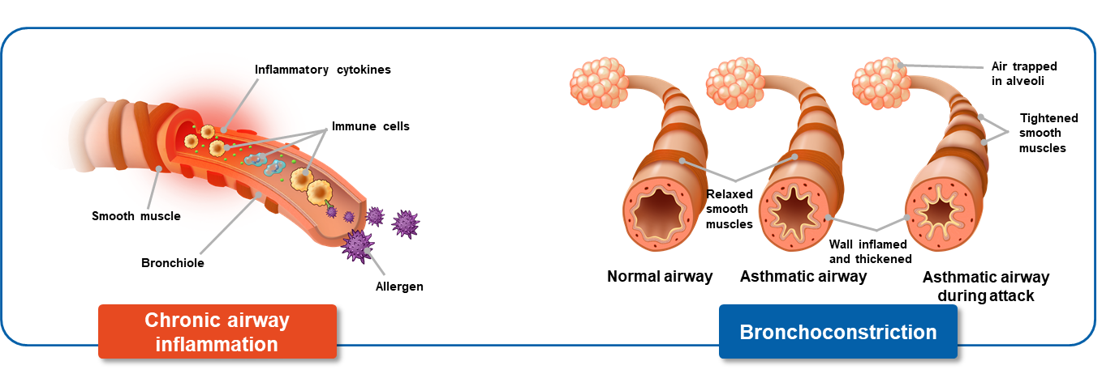
Patofyziologie astmatu
V dětském věku je většinou přítomen alergický eozinofilní zánět, navozující remodelaci dýchacích cest.
Postupně dochází k hypertrofii hladkých svalů.
Zvýšené vaskularizaci.
Buněčné zánětlivé infiltraci a depozici kolagenu se ztluštěním bazální membrány a snížením elasticity.
Stupeň chronicity i ireverzibility je u dětí ve srovnání s dospělými nižší.
Možnost úspěšného léčebného ovlivnění lepší.
Úroveň bronchiální hyperreaktivity koresponduje se zánětem a stupněm remodelace i tíží astmatu.

Slide 7
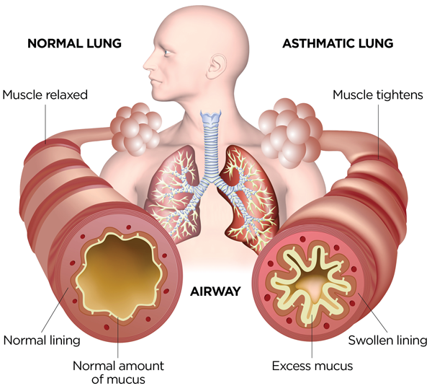
Asthma bronchiale
akutní exacerbace
Kontrakce hladkého svalu
Hypersekrece hlenu
Únik plasmy do intersticia
Edém

Slide 8
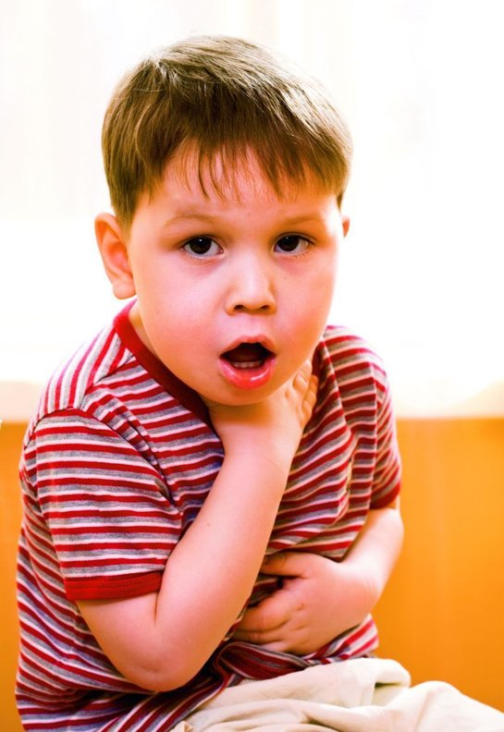
PŘÍZNAKY
Dušnost
Pocit svírání, tísně a tlaku na hrudníku
Pískoty, hvízdavé dýchání
Kašel – dráždivý, suchý
Po(!)zátěžové potíže

Slide 9
PŘÍZNAKY
Epizodické projevy + bezpříznakové období
Variabilita během dne – maximum v noci
Sezónní výskyt – pyly, plísně, roztoče
Vazba na:
  místo
  prostředí
  na infekce
  na stres

Slide 10
Klasifikace astmatu
V původních dokumentech Globální iniciativy pro astma (GINA) byla zavedena klasifikace podle tíže astmatu, která výrazně pomohla při řízení léčby a aplikaci jednotlivých léčebných kroků.
Základní rozdělení je na:
Astma intermitentní
Astma perzistující má tři stupně
- Lehké
- Středně těžké
- Těžké
Tato klasifikace nejlépe vyhovuje při stanovení diagnózy a před zahájením léčby.
Dále je vhodnější klasifikovat dětské astma podle stupně kontroly, což se jeví jako klinicky užitečnější.

Slide 11
Fenotypy astmatu
Důležitým faktorem podílejícím se na charakteristice fenotypu dětského astmatu je věk.
Musí být respektován při stanovení diagnózy i nastavení léčebných a preventivních postupů.
Kojenecký a batolecí věk (0–3 roky)
Perzistence symptomů je nejdůležitějším indikátorem tíže onemocnění.
Pokud dítě sípe v průběhu posledních 3 měsíců více dní v týdnu, má být po vyloučení jiných příčin léčeno jako perzistující sípavý typ astmatu.
V případě intermitentních projevů je třeba vzít v úvahu, zda se jedná o astma lehké nebo těžké.
Pohunek P, Svobodová T. Průduškové astma v dětském věku. Praha: Jesenius Maxdorf 2007

Slide 12
Fenotypy astmatu
Předškolní věk (3–6 let)
Pro určení fenotypu astmatu v tomto věku je důležité, zda je dítě v mezidobí mezi projevy astmatu zcela bez příznaků nebo není.
Pokud jsou potíže při infektu, mluvíme o virus indukovaném astmatu.
Když potíže vznikají po větším pohybu, jedná se o astma indukované zátěží.
Školní věk (6–12 let)
Pro toto období platí stejné dělení jako u dětí předškolních.
Velkou roli stále hraje astma indukované viry, a především
Astma indukované alergeny (zánět 2. typu).
Adolescence
Stejné dělení
GINA 2021

Slide 13
Diagnostika astmatu
Diferenciální diagnostika velmi důležitá.
Příznaky mohou být zejména v raném dětském věku projevem nejrůznějších onemocnění.
Zahrnuje jak problémy v dětském věku běžné.
Řadu zřídka se vyskytujících onemocnění.
Neexistuje žádný jednoduchý a pro dětské astma specifický diagnostický znak, platný ve všech věkových obdobích.
Důležité je zhodnocení anamnestických údajů a příznaků.
Moral L, Vizmanos G, Torres-Borrego J, Praena-Crespo M, Tortajada-Girbés M, Pellegrini FJ, Asensio Ó. Asthma diagnosis in infants and preschool children: a systematic review of clinical guidelines.

Slide 14
Diagnostika astmatu
Anamnéza
Fyzikální vyšetření
Vyšetření plicních funkcí
Měření FENO
Imunoalergologické vyšetření vč. kožních prick testů
RTG plic
ORL vyšetření
Moral L, Vizmanos G, Torres-Borrego J, Praena-Crespo M, Tortajada-Girbés M, Pellegrini FJ, Asensio Ó. Asthma diagnosis in infants and preschool children: a systematic review of clinical guidelines.

Slide 15
Pacient s respiračními příznaky
Jedná se o příznaky typické pro ASTMA?
NE
ANO
Podrobná anamnéza + vyšetření zaměřené na astma
Podporuje anamnéza a vyšetření
diagnózu astmatu?
Další anamnéza a testy pro potvrzení jiné diagnózy
Je alternativní diagnóza potvrzena?
NE
Klinicky urgentní stav
Jiná dg. nepravděpodobná
ANO
Diagnostika astmatu - schema
NE
Provedení spirometrie / PEF s testem reverzibility
Podporují výsledky diagnózu astmatu?
Zopakovat jindy nebo provést další testy
Je diagnóza astmatu potvrzena?
NE
ANO
ANO
NE
Empirická léčba pomocí IKS a SABA podle potřeby
Zhodnocení odpovědi
Diagnostické testování v průběhu 1–3 měsíců
Zvážit léčbu nejvíce pravděpodobné diagnózy nebo odkázat na další vyšetření
ANO
ANO
Léčit ASTMA
Léčit
ALTERNATIVNÍ DIAGNÓZU
GINA 2021

Slide 16
Léčba astmatu
Cílem léčby je kontrola klinických projevů v dlouhodobém horizontu.
Žádné vážné akutní exacerbace.
Téměř normální nebo normální plicní funkce.
Minimální nebo žádná potřeba úlevových léků.
Neomezená možnost fyzické aktivity.

Slide 17
Medikamentozní léčba
Guidelines – pouze doporučení, nutný individuální léčebný plán
Preference inhalační léčby
  Transport léku přímo do dýchacích cest.
  Vysoká koncentrace léku v místě určení.
  Rychlost nástupu účinku.
  Vysoký terapeutický index.
  Mikrogramové dávky.
  Minimální nežádoucí účinky.

Slide 18
Léčba astmatu
K co nejúspěšnějšímu zvládnutí léčby je nutná včasná diagnóza astmatu.
Stupňovitý přístup farmakologické léčby je zaměřen na uvedení astmatu pod kontrolu a udržení tohoto stavu.
Léčebná opatření zahrnují kromě farmakoterapie i eliminaci alergizujících látek a provokujících příčin
Vytvoření edukačního programu pro nemocné a jejich rodiče.
Léky používané k terapii astmatu dělíme na dvě základní skupiny:
záchranné (úlevové)
preventivní – protizánětlivé (udržovací).

Slide 19
Léčba astmatu
Preventivní (protizánětlivé)
Záchranné (úlevové)
IKS
Fixní kombinace
aLT (antagonisté leukotrienových receptorů)
Antihistaminika
Alergenová imunoterapie
Biologická léčba
SABA
Fixní kombinace

Slide 20
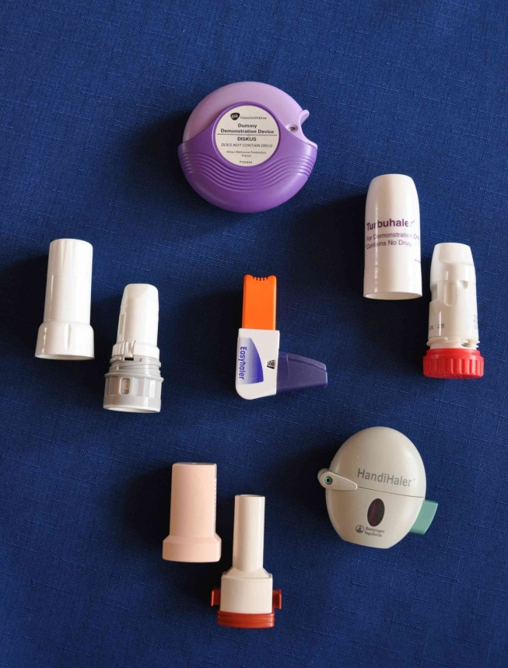
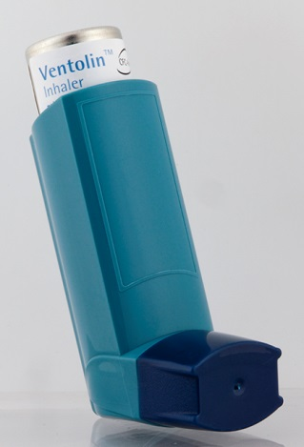
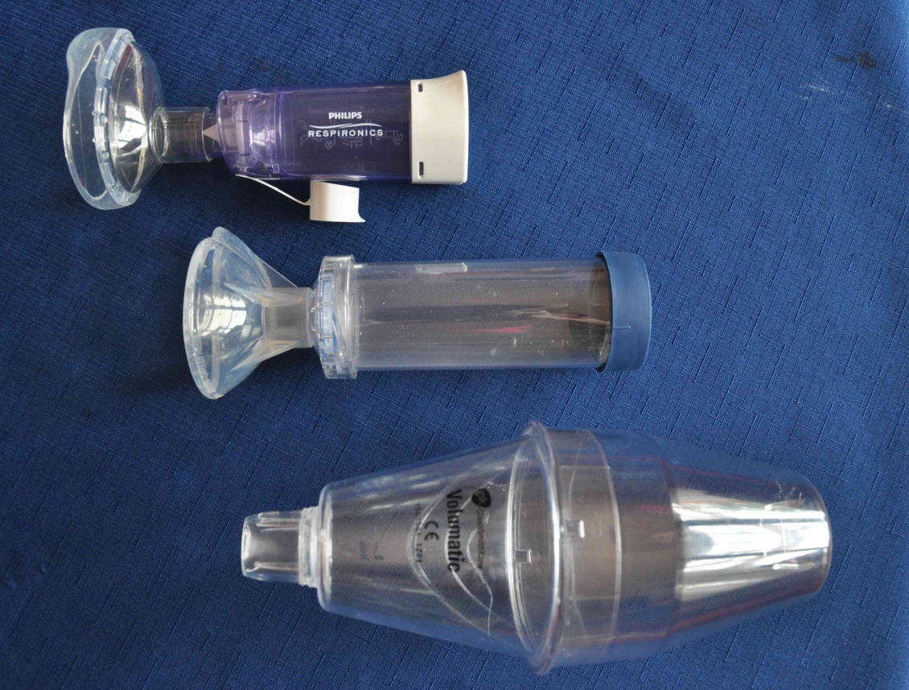
Metody inhalace

Slide 21
Strategie léčby astmatu
Děti 5 let a mladší
ÚROVEŇ 4
Zvýšit dávku IKS
+
Vyšetření specialisty
ÚROVEŇ 3
Zdvojit
dávku IKS
ÚROVEŇ 2
Nízká denní dávka IKS
PREFEROVANÁ UDRŽOVACÍ LÉČBA
ÚROVEŇ 1
Denně LTRA nebo intermitentní podávání IKS během respiračních infektů
Nízká dávka IKS + ALTRA
Přidat ALTRA + zvýšit IKS
MOŽNÁ UDRŽOVACÍ LÉČBA
ÚLEVOVÁ LÉČBA
SABA podle potřeby
Minimální virové sípání
(při respiračním infektu)
Schéma příznaků neodpovídá astmatu, ale epizody sípání vyžadující SABA se vyskytují ≥ 3x za rok. Poskytněte diagnostickou zkoušku po dobu 3 měsíců.
Potvrzena diagnóza astmatu. Na nízké dávce ICS není dobře kontrolováno.
Astma není pod kontrolou při zdvojené dávce IKS.
Před krokem na vyšší ÚROVEŇ
-zkontrolujte alternativní diagnózu
-zkontrolujte inhalační schopnosti
-zkontrolujte užívání medikace
GINA 2021

Slide 22
Strategie léčby astmatu
Děti 6-11 let věku
Symptomy
denně
nebo
noční buzení
1x a > týdně
+ snížení plic fcí
Symptomy
většinu dní v tý.
nebo
noční buzení
1x a > týdně
Symptomy
> než 2xměs.
< 4-5 dní
v týdnu
Symptomy
2x měsíčně
a méně
ÚROVEŇ 5
ÚROVEŇ 4
Vysoká dávka
IKS-LABA
± přídatná léčba,
např. anti-IgE
ÚROVEŇ 3
Nízká dávka
IKS-LABA
ÚROVEŇ 2
Denní nízká dávka inhalačních kortikosteroidů (IKS)
nebo nízká dávka IKS-LABA podle potřeby
PREFEROVANÁ UDRŽOVACÍ LÉČBA
ÚROVEŇ 1
Nízká dávka IKS
- vždy při potřebě SABA
Střední dávka
IKS-LABA
moterol
Nízká denní
dávka IKS
Antagonista leukotrienových receptorů (LTRA)
nebo nízká dávka IKS při užití SABA
Střední dávka IKS
nebo
nízká dávka IKS+LTRA
Vysoká dávka IKS, ev. + LTRA
Přidat nízkou dávku OKS, zvážit negativní účinky
DALŠÍ MOŽNÁ UDRŽOVACÍ LÉČBA
ÚLEVOVÁ LÉČBA
Nízká dávka IKS-LABA podle potřeby
DALŠÍ MOŽNÁ ÚLEVOVÁ LÉČBA
SABA podle potřeby
GINA 2021

Slide 23
Symptomy
denně
nebo
noční buzení
1x a > týdně
Strategie léčby astmatu
Dospělí a děti nad 12 let věku
Symptomy
většinu dní v tý.
nebo
noční buzení
1x a > týdně
Symptomy
méně než
4-5 dní
v týdnu
ÚROVEŇ 5
Vysoká dávka IKS-LABA
Odeslat na spec. pracovišt,
BIOL.léčba
ÚROVEŇ 4
Střední dávka IKS-LABA
ÚROVEŇ 3
Nízká dávka IKS- LABA pravidelně
PREFEROVANÁ UDRŽOVACÍ LÉČBA
ÚROVEŇ 1 – 2
Nízká dávka IKS-LABA
-podle potřeby
ÚLEVOVÁ LÉČBA
Nízká dávka IKS-formoterol podle potřeby
Užívání IKS-formoterol jako úlevovou léčbu (při potížích), vede v porovnání s užíváním SABA ke snížení rizika EXACERBACÍ
Symptomy
> než 2xměs.
< 4-5 dní
v týdnu
Symptomy
2x měsíčně
a méně
ÚROVEŇ 5
Vysoká dávka IKS-LABA
Přehodnotit dg.Fenotypové vyšetření
± přídatná léčba,
ev.anti-IgE
ÚROVEŇ 4
Střední dávka
IKS-formoterol (LABA)
ÚROVEŇ 2
Nízká dávka IKS
ÚROVEŇ 3
Nízká dávka IKS- formoterol (LABA) pravidelně
MOŽNÁ UDRŽOVACÍ LÉČBA
ÚROVEŇ 1
Nízká dávka IKS
- vždy při užití SABA
Střední dávka IKS, nízká IKS + LTRA
Vysoká dávka IKS, ev. přidat LAMA nebo LTRA
Přidat nízkou dávku OKS, zvážit negativní účinky
ALTERNATIVNÍ ÚLEVOVÁ LÉČBA
Jako úlevová léčba SABA dle potřeby
GINA 2021
Strategie léčby astmatu GINA
Notes:
23

Slide 24
Biologická léčba astmatu
Je určena pro léčbu obtížně léčitelného, na léčbu refrakterního astmatu.
Indikace je v kompetenci specializovaných pracovišť.
Je vyhracena pro pacienty ve věku od 6 let s těžkým refrakterním astmatem, kde alergie na celoroční alergen(y) hraje významnou roli v aktuálním obraze nemoci.
Každý nemocný s těžkým astmatem, u kterého se nám nedaří dosáhnout plné kontroly a u kterého jsme prokázali nebo máme podezření na významnou celoroční, by měl být odeslán na pracoviště NCTA ke zvážení biologické léčby.
GINA 2021
Strategie léčby astmatu GINA

Slide 25
Cyklus managementu astmatu
pro prevenci exacerbací a kontrolu příznaků
Management astmatu lze popsat jako kontinuální cyklus, v němž je pacient vyšetřen, je zhodnocena odpověď a upravena medikace.
Fyzikální vyšetření
Vyšetření plicních funkcí
Kontrola příznaků
Inhalační technika a dodržování léčby
Příznaky
Exacerbace
Vedlejší účinky
Spokojenost pacienta
Ě
D
Í
O
D
P
O
V
I
N
E
V
C
O
Y
N
Š
Léčba upravitelných rizikových faktorů
Edukace a nácvik dovedností
Léky na astma
D
E
O
Ř
H
T
Z
E
N
Í
Y
B
Č
É
L
A
V
A
R
P
Ú
GINA 2021

Slide 26
Akutní zhoršení astmatu (exacerbace)
V některých případech se může jednat o první projevy astmatu.
Kašel, dušnost, omezení aktivity, hypoxie.
Management zhoršujícího se astmatu a exacerbací má být považován za kontinuální proces:
Počínající selfmanagementem pacienta podle písemného plánu opatření.
Management závažnějších příznaků v primární péči.
Až po návštěvu oddělení urgentního příjmu a hospitalizaci.
GINA 2021

Slide 27
Selfmanagement exacerbace
Všichni pacienti by měli mít písemný plán opatření kontroly astmatu odpovídající jejich úrovni a zdravotní gramotnosti, aby věděli, jak rozpoznat a reagovat na zhoršující se příznaky astmatu.
Písemný plán opatření pro případ vzplanutí astmatu má obsahovat:
Obvyklou medikaci pacienta pro léčbu astmatu.
Kdy a jak zvyšovat medikaci a kdy začít podávat OKS.
Jak získat přístup k lékařské péči v případě, kdy příznaky na léčbu neodpovídají.
Plán opatření je založen především na příznacích.
Pacienti, u nichž se příznaky zhoršují rychle, mají být poučeni o neprodleném vyhledání urgentní péče.
GINA 2021

Slide 28
Selfmanagement exacerbace
- písemný plán opatření pro případ vzplanutí astmatu
Zvýšování frekvence užívání inhalační úlevové léčby (SABA nebo nízká dávka kombinace IKS-formoterol/LABA)
Zvýšení udržovací léčby: rychlé zvýšení udržovací léčby v závislosti na běžné medikaci užívané v rámci udržovací léčby a režimu:
IKS:
IKS-formoterol (jiný LABA):
Zvážit přidání samostatného dávkovače IKS, aby bylo dosaženo čtyřnásobné dávky IKS.
Perorální kortikosteroidy (preferovaně podávané ráno; kontrola před vysazením):
Děti nad 12 let: Prednison 40–50 mg, obvykle po dobu 5–7 dní.
Jinak děti: 1–2 mg/kg/den do maximální dávky 40 mg, obvykle po dobu 3–5 dní.
dávku zčtyřnásobit
GINA 2021

Slide 29
Management exacerbace
v primární nebo akutní péči
Zhodnotit závažnost exacerbace při zahájení podávání SABA a kyslíku.
-dušnost, frekvenci dechu, pulzu, saturaci kyslíkem a funkci plic (ev. PEF)
-zkontrolovat případné známky anafylaxe
Zvážit alternativní příčiny akutní dušnosti (např. dysfunkce horních dýchacích cest, vdechnutí cizího tělesa nebo pneumonie).
-zahájit léčbu opakovaným podáním SABA, OKS, kyslíku, je-li k dispozici.
-kontrolovat příznaky a saturaci a po 1 hodině stanovit funkce plic.
Kyslík titrovat tak, aby byla udržena saturace v rozmezí 94–98 %.
V případě závažných exacerbací přidat ipratropium bromid a zvážit podání SABA v nebulizátoru.
GINA 2021

Slide 30
Hodnocení odpovědi
Pacienty v průběhu léčby je třeba pečlivě a často kontrolovat a podle odpovědi titrovat léčbu.
Na základě klinického stavu, plicních funkcí, odpovědi na léčbu, minulé historie exacerbací a schopnosti pacienta léčit příznaky v domácím prostředí rozhodnout o nutnosti hospitalizace.
Před propuštěním pacienta připravit následnou léčbu.
Zvýšená dávka udržovací léčby po dobu 2-4 týdnů a úlevovou medikaci snížit na podávání v případě potřeby.
Zkontrolovat inhalační techniku a dodržování léčby.
Poskytnout písemný plán opatření pro případ zhoršení astmatu.
Naplánovat brzkou kontrolu v průběhu 1-2 týdnů podle závažnosti exacerbace astmatu.
GINA 2021

Slide 31
Kontrola po exacerbaci
EXACERBACE astmatu často představují SELHÁNÍ LÉČBY.
Příležitost ke kontrole managementu astmatu pacienta.
ZKONTROLOVAT!!!
-písemný plán opatření pro případ vzplanutí astmatu
-zda pacient/rodiče chápou příčinu exacerbace
-přítomnost rizikových faktorů exacerbace - spouštěče
-pochopení účelu užívání léků a dovedností používání inhalačních systémů
GINA 2021

Slide 32
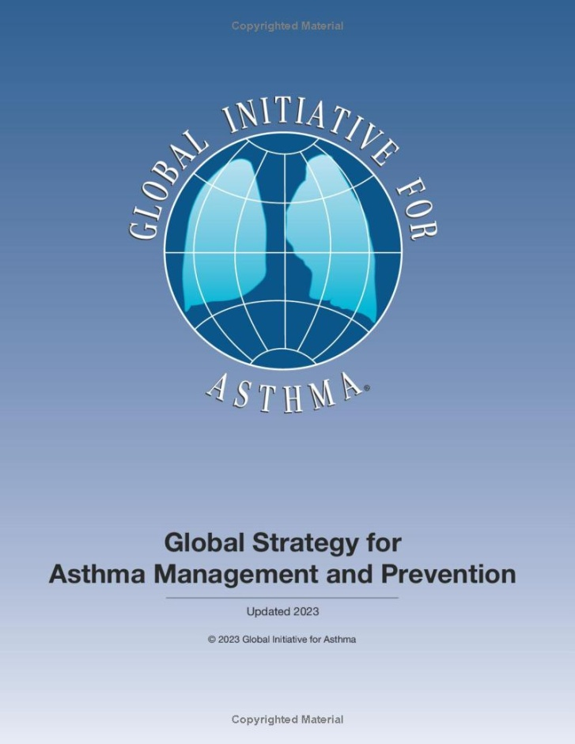
GINA
Ucelený a integrovaný přístup k managementu astmatu.
Lze upravit pro místní podmínky a jednotlivé pacienty.
Zaměřuje se na dostupnou léčbu na základě důkazů.
Tato doporučení se každý rok aktualizují.
Zpráva GINA pro rok 2022 obsahuje nová doporučení pro léčbu mírného a těžkého astmatu.
www.ginasthma.org
© Global Initiative for Asthma

Slide 33
Hlavní změna v doporučeních GINA pro mírné astma
Od roku 2020 GINA (u pacientů nad 12 let) NEDOPORUČUJE:
- zahájení léčby pouze pomocí krátkodobě působících beta2 -mimetik (SABA)
- všichni dospělí a dospívající pacienti s astmatem by měli být léčeni preventivními léky obsahujícími IKS
- každý pacient s astmatem má mít inhalátor pro úlevu od příznaků

Slide 34
Proč monoterapie SABA vyvolává obavy?
Mnoho dřívějších pokynů pro léčbu doporučuje, aby pacienti s mírným astmatem užívali pouze úlevovou medikaci ve formě SABA v případě potřeby.
Tyto informace pocházejí z doby před více než 50 lety, kdy bylo astma primárně považováno za onemocnění způsobené bronchokonstrikcí.
U většiny pacientů s astmatem se však nachází zánět dýchacích cest, a to i u těch s nepříliš častými příznaky.
Ačkoli SABA přinášejí rychlou úlevu od příznaků, monoterapie SABA je spojena se zvýšeným rizikem rozvoje exacerbací a poklesu plicních funkcí.
Pravidelné užívání zvyšuje alergickou reakci a zánět dýchacích cest.

Slide 35
Symptomy
denně
nebo
noční buzení
1x a > týdně
Strategie léčby astmatu
Dospělí a děti nad 12 let věku
Symptomy
většinu dní v tý.
nebo
noční buzení
1x a > týdně
Symptomy
méně než
4-5 dní
v týdnu
ÚROVEŇ 5
Vysoká dávka IKS-LABA
Odeslat na spec. pracovišt,
BIOL.léčba
ÚROVEŇ 4
Střední dávka IKS-LABA
ÚROVEŇ 3
Nízká dávka IKS- LABA pravidelně
PREFEROVANÁ UDRŽOVACÍ LÉČBA
ÚROVEŇ 1 – 2
Nízká dávka IKS-LABA podle potřeby
ÚLEVOVÁ LÉČBA
Nízká dávka IKS-formoterol podle potřeby
Užívání IKS-formoterol jako úlevovou léčbu (při potížích), vede v porovnání s užíváním SABA ke snížení rizika EXACERBACÍ
Symptomy
> než 2xměs.
< 4-5 dní
v týdnu
Symptomy
2x měsíčně
a méně
ÚROVEŇ 5
Vysoká dávka IKS-LABA
Přehodnotit dg.Fenotypové vyšetření
± přídatná léčba,
ev.anti-IgE
ÚROVEŇ 4
Střední dávka
IKS-formoterol (LABA)
ÚROVEŇ 2
Nízká dávka IKS
ÚROVEŇ 3
Nízká dávka IKS- formoterol (LABA) pravidelně
MOŽNÁ UDRŽOVACÍ LÉČBA
ÚROVEŇ 1
Nízká dávka IKS
- vždy při užití SABA
Střední dávka IKS, nízká IKS + LTRA
Vysoká dávka IKS, ev. přidat LAMA nebo LTRA
Přidat nízkou dávku OKS, zvážit negativní účinky
ALTERNATIVNÍ ÚLEVOVÁ LÉČBA
Jako úlevová léčba SABA dle potřeby
GINA 2021
Strategie léčby astmatu GINA
Notes:
35

Slide 36
Děkuji za pozornost ☺

